Slide 1
Abstrakte Unterscheidungskriterien von Gütern
Ausschließbarkeit
Eine Person kann von der Nutzung eines Gutes ausgeschlossen werden.
Rivalität der Güternutzung
Durch die Nutzung eines Gutes werden die Nutzungsmöglichkeiten anderer Personen verhindert.
Wichtig ist, dass von der umgangssprachlichen Bedeutung unterschieden wird, den bei dem Begriff der Rivalität wird natürlich auch ein anderer von der Nutzung ausgeschossen. Wenn Sie Ihre Schuhe tragen, kann diese aber niemand anderes tragen. Bei Rivalität ist aber gemeint, dass per se durch die Nutzung, jemand anderes das Gut nicht nutzen kann, während bei Ausschließbarkeit gemeint ist, dass Sie jemand anderem die Nutzung verbieten können. Sie stellen also ihre Schuhe in den Flur und untersagen jemand anderem diese anzuziehen.

Slide 2
 |  | Rivalität
 |  | Ja | Nein
Ausschließ- barkeit | Ja | Private Güter | Clubgut
 | Nein | Allmendegut | Öffentliche Güter
Güterkategorien
Aus beiden Eigenschaften, je nachdem, ob das Gut die Eigenschaft hat, können wir eine Matrix bilden, so dass wir 4 Güterarten unterscheiden können.
Insbesondere, wenn beide Eigenschaften nicht erfüllt sind nennt man ein solches Gut ein öffentliches Gut.
Achtung, ein solches Gut heißt nicht öffentliches Gut, weil es vom öffentlichen Sektor hergestellt wird, sondern weil es beide Eigenschaften nicht hat!
Wenn ein Gut allerdings beide Eigenschaften nicht hat, hat der „normale“ Marktprozess Schwierigkeiten dieses Gut bereitzustellen (wird später erläutert). Da in der Gesellschaft allerdings eine Nachfrage nach diesen Gütern herrscht, werden diese häufig kollektiv von der öffentlichen Hand bereitgestellt
Den Begriff Allmende kennen Sie wahrscheinlich noch aus dem Geschichtsunterricht in der Schule. Eine Allmende ist beispielsweise früher der Dorfteich gewesen oder gemeinsames Weideland.
Überlegen Sie, wie die Eigenschaften zu diesen Beispielen passen
Clubgüter sind genau das, was man sich unter dem Namen vorstellt, z.B. der Golfplatz, der dem Club gehört.
Überlegen Sie auch hier, wie die Eigenschaften zu diesem Beispiel passen
Wichtig bleibt, dass alle Güter gemäß ihrer Eigenschaften den verschiedenen Feldern zugeordnet werden und nicht aufgrund ihres Namens, oder wer diese Güter nachfragt oder herstellt. Dies sind Konsequenzen der Eigenschaften.
Natürlich sind aber auch hier die Grenzen fließend.

Slide 3
Güterkategorien – Beispiele
 |  | Rivalität
 |  | Ja | Nein
Ausschließbarkeit | Ja | Eiscreme gebührenpflichtige Straßen mit Stau | Internetleitung gebührenpflichtige Straßen ohne Stau
 | Nein | Hochseefischgründe öffentliche Straßen mit Stau | Küstenschutz öffentliche Straßen ohne Stau

Slide 4
Güterkategorien – Beispiele
Eiscreme: Wenn Sie das Eis essen kann es niemand anderes essen und sie können entscheiden, es in der Sonne schmelzen zu lassen, ohne dass es jemand anderes isst.
Hochseefischgründe: Gerade die Nordsee ist hier ein schönes aktuelles Beispiel. Mit dem Brexit haben wir nämlich hier ein klassisches Allmendeproblem. Ähnlich wie der gute Donald vertrat auch Boris die Ansicht UK first und deswegen hält sich UK nicht mehr an die EU-Fangquoten, was das Problem der Überfischung auslöst! Jeder hat freien Zugang zu den Fischgründen -> nicht ausschließbar, aber man in Rivalität in der Nutzung zueinander. Jeder Fisch den UK fängt, kann nicht von EU-Fischern gefangen werden, und noch wichtiger, jeden zusätzlichen Fisch, den UK über die Menge, die für eine stabile Population notwendig ist, für zu einer Absenkung der gesamten Menge für alle im nächsten Jahr
gebührenpflichtige Straßen mit Stau : Fahren Sie morgens um 08:00 auf die A28 von Bremen nach WHV verstopfen Sie Autobahn weiter und schränken damit die Nutzung für andere weiter ein. Hätte Herr Scheuer eine ordentliche Rechtsabteilung gehabt oder einmal in den AEUV und dort niedergeschriebenen Grundfreiheiten des europäischen Binnenmarkts richtig gelesen, hätte er die private PKW-Maut einführen können, wenn dieses Gesetz ohne die Kopplung an eine gleichzeitige Senkung der Kfz-Steuer für deutsche Staatsbürger auf den Weg gebracht worden wäre. Damit wäre dann die A28 morgens um 08:00 ein privates Gut, denn wenn sie nicht die Maut gezahlt hätten, hätten Sie ausgeschlossen werden können, egal wie viel andere Autos dort fahren. Prüfen Sie einmal das Beispiel der Straße (Maut/Stau/ja/nein einmal selber weiter durch. Wichtig ist auch immer beide Eigenschaften unabhängig von einander zu prüfen.
Internetleitung: Ein schönes aktuelles Beispiel, dass die Grenze fließend sind. Grundsätzlich würden wir sagen, dass es egal ist, wieviel Leute an einer Internetleitung hängen, alle können Ihre Serien per Stream sehen, damit herrscht keine Rivalität in der Nutzung. Sie erhalten aber nur Zugang, wenn Sie Ihre monatliche Vertragsgebühr beim jeweiligen Internetanbieter bezahlen, ansonsten wird die Leitung abgeschaltet und Sie werden ausgeschlossen. Aktuell sehen wir aber, dass bei extrem hohem Datendurchsatz wir doch in Rivalität zueinander treten, weshalb Netflix, Amazon… die Auflösung herabgesetzt haben
Küstenschutz: Gerade wenn wir die Sturmfluten in diesem Winter betrachten, erkennen wir, dass eine generelle Nachfrage, nach diesem Gut besteht, jedoch hat in unserer freiheitlichen Demokratie, jeder Zugang (außer in unserer Extremsituation, wo alle Urlauber Friesland bis zum WE verlassen mussten) zum Land hinter dem Deich und wird damit von der Nutzung sicher vor der Sturmflut zu sein nicht ausgeschlossen. Zudem wird dieser Schutz nicht dadurch gemindert, dass jemand anderes sich auch gerade hinter dem Deich befindet, also ist Küstenschutz auch nicht rival in der Nutzung. Wir sehen hier aber schon die Problematik, denn wie soll ein privates Unternehmen die Baukosten für den Deich finanzieren?

Slide 5
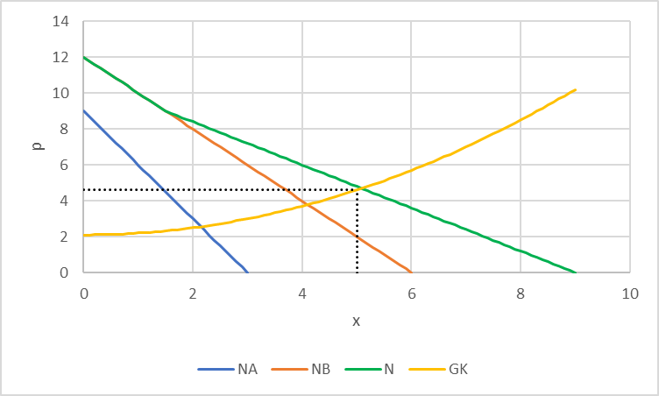
Effiziente Bereitstellung eines privaten Gutes
Ein privates Gut kann nur von einem Konsumenten zur selben Zeit genutzt werden und andere können vom Konsum ausgeschlossen werden
Ein privates Gut wird nur dann von einem Konsumenten A erworben werden, wenn der Nutzen der letzten produzierten Einheit bzw. die daraus abgeleitete Grenzzahlungsbereitschaft (bzw. Grenzrate der Substitution) größer gleich den Grenzkosten ist.
Ein weiterer Konsument B wird eine Menge dieses Gutes nur konsumieren, wenn seine Grenzzahlungsbereitschaft (bzw. Grenzrate der Substitution) mindestens so groß ist, wie die des Konsumenten A
Das Umgekehrte gilt dann auch aus Sicht von A bzgl. B
Im Gleichgewicht ergibt sich damit die Bedingung
GRS_{A}= GRS_{B}= GK

Slide 6
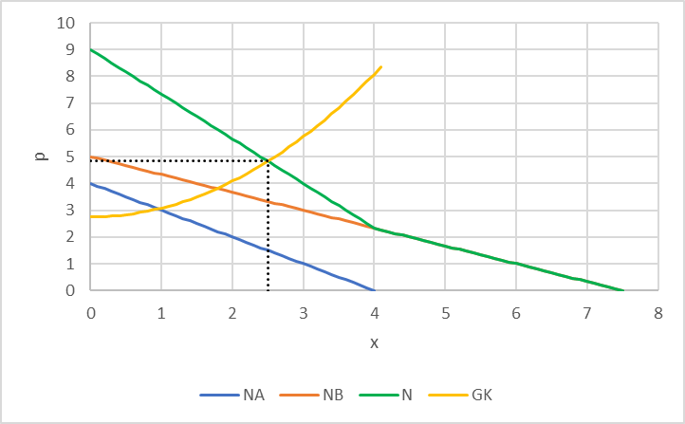
Effiziente Bereitstellung von öffentlichen Gütern
Öffentliche Güter
Aufgrund der Nicht-Rivalität von öffentlichen Gütern kann das Gut von allen gleichzeitig genutzt werden, und niemand kann vom Konsum ausgeschlossen werden
Da alle Konsumenten das Gut also gleichzeitig nutzen können, muss damit die gesellschaftliche Wertschätzung größer gleich den Grenzkosten sein.
Die gesellschaftliche Wertschätzung entspricht der aggregierten Zahlungsbereitschaft aller Konsumenten. Somit muss im Optimum die Summe der Grenzzahlungsbereitschaften (bzw. Grenzraten der Substitution) den Grenzkosten entsprechen.
GRS_{A}+ GRS_{B}= GK
(Samuelsonbedingung)
Paul A. Samuelson The Pure Theory of Public Expenditure The Review of Economics and Statistics
Vol. 36, No. 4 (Nov., 1954), pp. 387-389 (3 pages) Published By: The MIT Press

Slide 7
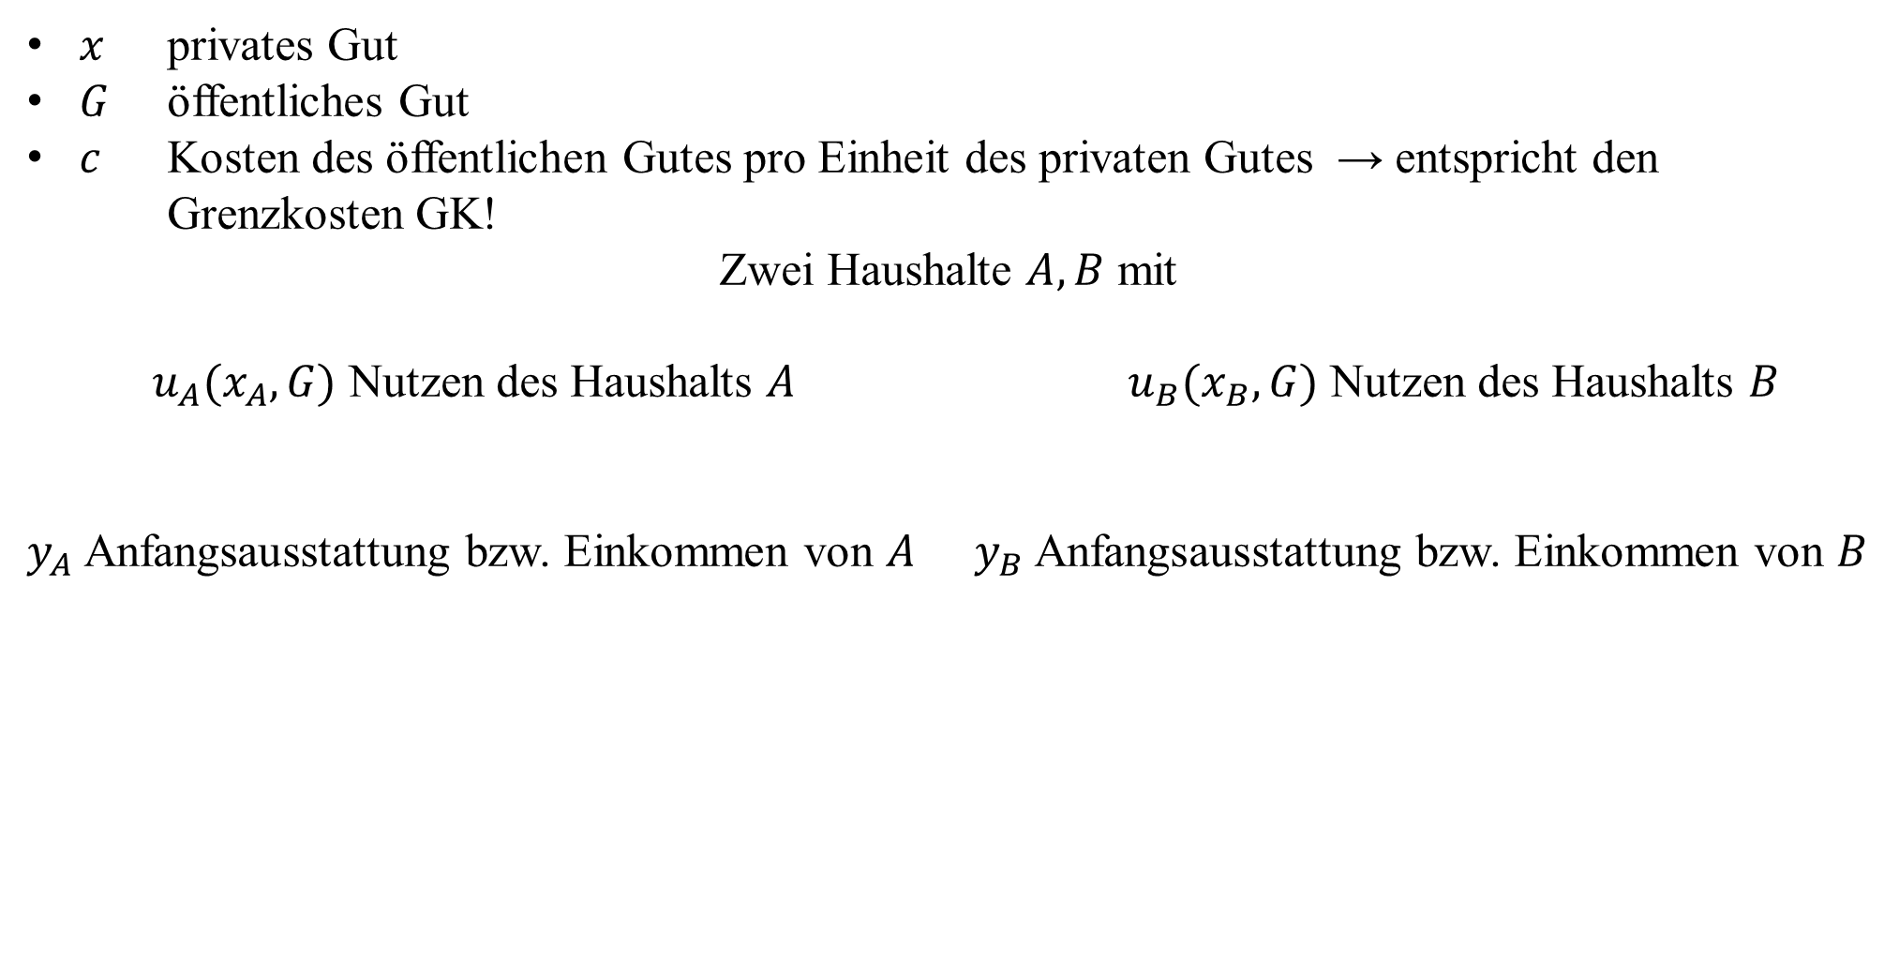
Öffentliches Gut – Analytische Lösung
$x$ privates Gut
$G$ öffentliches Gut
$c$ Kosten des öffentlichen Gutes pro Einheit des privaten Gutes → entspricht den Grenzkosten GK!
Zwei Haushalte $A,B$ mit
$u_{A}(x_{A},G)$ Nutzen des Haushalts $A$ $u_{B}(x_{B},G)$ Nutzen des Haushalts $B$
$y_{A}$ Anfangsausstattung bzw. Einkommen von $A$ $y_{B}$ Anfangsausstattung bzw. Einkommen von $B$

Slide 8

$\max_{x_{A},x_{B},G}{u_{A}(x_{A},G\text{)}}$ NB₁: $u_{B}\left(x_{B},G\right)=\overline{u}$ NB₂: $x_{A}+x_{B}+cG=y_{A}+y_{B}=y$
$$ℒ\left(x_{A},x_{B},G\right)=u_{A}\left(x_{A},G\right)+{μ(u}_{B}\left(x_{B},G\right)−\overline{u})+λ(y−x_{A}−x_{B}−cG)$$
Ableiten nach $x_{A},x_{B},G$ und Nullsetzen liefert:
$\frac{\frac{∂u_{A}}{∂G}}{\frac{∂u_{A}}{∂x_{A}}}+\frac{\frac{∂u_{B}}{∂G}}{\frac{∂u_{B}}{∂x_{B}}}=c$ bzw. ${GRS}_{A}+{GRS}_{B}=GK$

Slide 9
Private Bereitstellung öffentlicher Güter
Der Nutzen aus der Bereitstellung eines öffentlichen Gutes sei $u_{A}\left(G=1\right)=3=u_{B}\left(G=1\right)$
Die Kosten der Bereitstellung sind $c\left(G=1\right)=4$
Auszahlung |  | B
 |  | zahlt | zahlt nicht
A | zahlt | 1;1 | -1;3
 | zahlt nicht | 3;-1 | 0;0
Egal was Haushalt B macht, nicht zahlen ergibt für A immer eine höhere Auszahlung
→ nicht zahlen ist dominante Strategie für A
Genauso ergibt nicht zahlen für B immer eine höhere Auszahlung, egal was A macht
→ nicht zahlen ist dominante Strategie für B
Spielen beide ihre dominante Strategie, so wird das öffentliche Gut nicht bereitgestellt, obwohl beide bei einer Teilung der Kosten sich mit einem Netto-Nutzen von jeweils 1 besser stellen könnten

Slide 10
Gefangenendilemma – Allgemeine Beispiele
Handelsstreit zwischen Ländern
Schottet sich das eine Land ab, muß auch das andere Land dies tun
Öffnet sich das andere Land, führt eigene Abschottung zur Besserstellung
Abschottung ist dominante Strategie
Länder, die in einem Rüstungswettlauf sind
Wenn der andere aufrüstet, muss man auch selbst aufrüsten
rüstet der andere nicht auf, führt Aufrüstung zur Überlegenheit
Aufrüstung ist dominante Strategie
Unternehmen, die Werbung treiben
Alle wären besser dran, wenn alle nicht werben (geringere Kosten), aber durch Werbung erhöhe ich meinen Marktanteil
Wenn alle anderen werben, muss ich werben, um im Markt zu bleiben
Werben ist dominate Strategie
Umstellung auf schadstoffarme Autos
Stellen alle anderen ihre Autos um, sinkt der Schadstoffausstoss so stark, dass meine Umstellung keine Relevanz mehr hätte
Stellen alle anderen nicht um, hilft meine Umstellung nicht
Nicht umstellen ist dominante Strategie

Slide 11
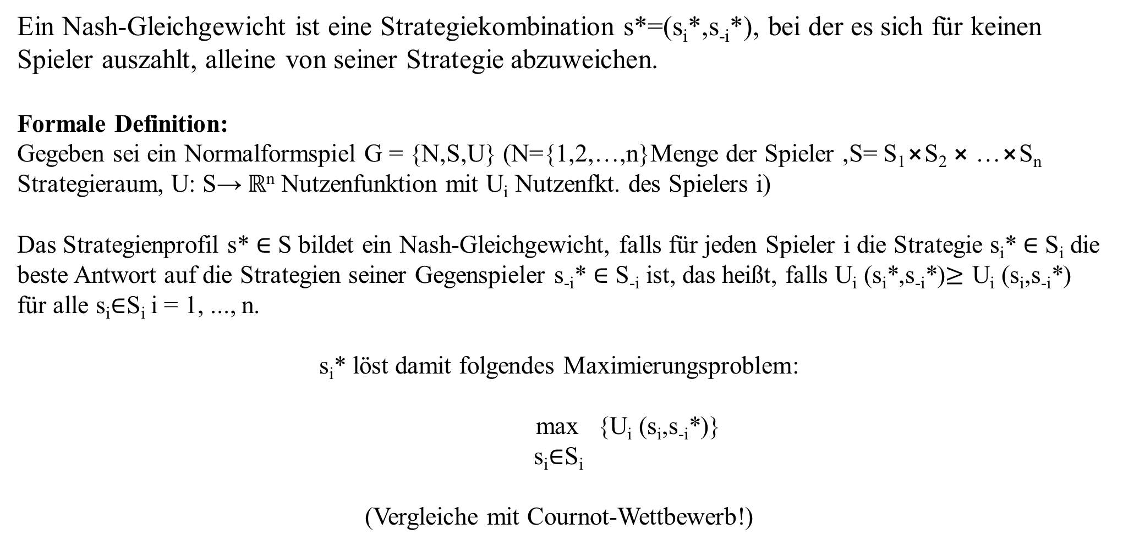
Nash-Gleichgewicht
Dissertation
Nash, John F. (1950) Equilibrium Points in n-Person Games, PNAS January 1, 1950 36 (1) 48-49
Ein Nash-Gleichgewicht ist eine Strategiekombination s*=(s_{i}*,s_{-i}*), bei der es sich für keinen Spieler auszahlt, alleine von seiner Strategie abzuweichen.
Formale Definition:
Gegeben sei ein Normalformspiel G = {N,S,U} (N={1,2,…,n}Menge der Spieler ,S= S₁$⨯$S₂ $⨯$…$⨯$S_{n} Strategieraum, U: S→ $ℝ$^{n} Nutzenfunktion mit U_{i} Nutzenfkt. des Spielers i)
Das Strategienprofil s* ∈ S bildet ein Nash‑Gleichgewicht, falls für jeden Spieler i die Strategie s_{i}* ∈ S_{i} die beste Antwort auf die Strategien seiner Gegenspieler s_{‑i}* ∈ S_{-i} ist, das heißt, falls U_{i} (s_{i}*,s_{-i}*)≥ U_{i} (s_{i},s_{-i}*) für alle s_{i}∈S_{i} i = 1, ..., n.
s_{i}* löst damit folgendes Maximierungsproblem:
max {U_{i} (s_{i},s_{-i}*)}
s_{i}∈S_{i}
(Vergleiche mit Cournot-Wettbewerb!)

Slide 12
Gefangenendilemma – Allgemeine Beispiele
Eine hervorragendes Anwendungsbeispiel, wie man mit dem spieltheoretischen Verständnis des Gefangenendilemmas Geld verdienen kann, findet sich bei der englischen Gameschow Golden Balls
https://www.youtube.com/watch?v=S0qjK3TWZE8
Im Tatort wird das Thema auch immer wieder gerne aufgenommen
„Wir – Ihr – Sie“
https://www.daserste.de/unterhaltung/krimi/tatort/sendung/wir-ihr-sie-104.html

Slide 13
Handelspolitik – Internationaler Ansatz
Internationale Verhandlungen können Exporteure dazu mobilisieren, Freihandel zu unterstützen, falls sie davon ausgehen, dass sich dadurch ihre Absatzmärkte vergrößern.
Eine derartige Politik kann einer Abschottungspolitik durch Importrestriktionen durch Lobbygruppen entgegenwirken.

Slide 14
Handelspolitik – Internationaler Ansatz
Internationale Verhandlungen können Handelskriege verhindern, in welchen sich die Länder gegenseitig mit Handelsbeschränkungen behindern.
Ein Handelskrieg kann entstehen, wenn jedes Land einen Anreiz hat, Restriktionen einzuführen hat, egal was das andere Land macht.
Dies kann zu dem Ergebnis führen, dass jedes Land Restriktionen einführt, obwohl es im Interesse aller Länder wäre, die Situation des Freihandels zu erreichen.
Die Handelspartner benötigen ein Abkommen, welches Handelsbeschränkungen verhindert.

Slide 15
Beispiel: Gefangenendilemma und Handelskrieg
Auszahlungsmatrix: (USA, Europäische Union)
Untersuchen Sie auf Nash-Gleichgewichte
Europäische Union USA |  | Freihandel | Abschottung
 | Freihandel | (10 Mrd. $,10 Mrd. $) | (-10 Mrd. $,20 Mrd. $)
 | Abschottung | (20 Mrd. $,-10 Mrd. $) | (-5 Mrd. $,-5 Mrd. $)

Slide 16
Handelskonflikte anders!
Nicht immer muss es ein eindeutiges Gleichgewicht geben, bzw. die Möglichkeit zu einem pareto-besseren Zustand.
Man betrachte folgende Situation
Untersuchen Sie die Situation auf Nash-Gleichgewichte
Ein weiterer Erklärungsansatz für die Entwicklung in der Handelspolitik seit der Jahrtausendwende
kann in der Modellierung durch reziproke Präferenzen gesehen werden
Internationale Handelskonflikte: eine verhaltensökonomische Analyse (2024 Köster, Bernhard und Mühe, Felix)
WiSt -- Wirtschaftswissenschaftliches Studium, Heft 5-2024, 26 -- 32
 |  | Land B
 |  | Bestehende Regel einhalten | Neue Regel setzen
Land A | Bestehende Regel einhalten | ( 4 , 4 ) | ( 2 , 8 )
 | Neue Regel setzen | ( 10 , 0 ) | ( -2 ,- 4 )

